Slide 1
ক্লাসের শুরুতে সবাইকে শুভেচ্ছা

Slide 2
শিক্ষক পরিচিতি
মোঃ ওয়াহেদ আলী
সহকারি শিক্ষক(গণিত)
নুরপুর বালিকা উচ্চ বিদ্যালয়
নুরপুর, নাসিরনগর, ব্রাহ্মণবাড়িয়া।

Slide 3
পাঠ পরিচিতি
শ্রেণি-নবম
বিষয়-গণিত
অধ্যায়- নবম
পাঠ শিরোনাম- ত্রিকোণমিতিক অনুপাত
সময়-৫০মিনিট
তারিখ-০৫-০৪-২০২১খ্রিঃ
ই মেইল-wahedali150@gmail.com

Slide 4
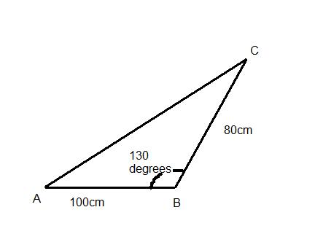
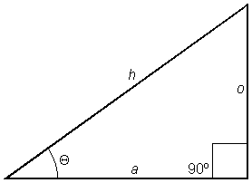
সূক্ষ্মকোণী ত্রিভুজ
স্থূলকোণী ত্রিভুজ
সমকোণী ত্রিভুজ

Slide 5
ত্রিকোণমিতিক অনুপাত

Slide 6
শিখনফল
১। সমকোণী ত্রিভুজের সূক্ষ্মকোণদ্বয়ের একটির সাপেক্ষে বাহুগুলোর নামকরণ করতে পারবে।
২। সদৃশ সমকোণী ত্রিভুজের বাহুগুলোর অনুপাতসমুহের ধ্রুবতা সম্পর্ক জানতে পারবে।
৩। সূক্ষ্মকোণের ত্রিকোণমিতিক অনুপাত নির্ণয় করতে পারবে।

Slide 7
A
অতিভুজ,AC=সমকোণী ত্রিভুজের বৃহত্তম বাহু
বিপরীত বাহু,AB= প্রদত্ত কোণের সরাসরি বিপরীত বাহু
সন্নিহিত বাহু,BC=প্রদত্ত কোণ সৃষ্টিকারী বাহু।
ᶿ
B
C

Slide 8
15
5
Ө
3
8
Ө
17
4
(ক)
(খ)
একক কাজঃ চিত্র-(ক) ও (খ) হতে Ө কোণের জন্য অতিভুজ, বিপরীত বাহু ও সন্নিহিত বাহু চিহ্নিত কর।

Slide 9
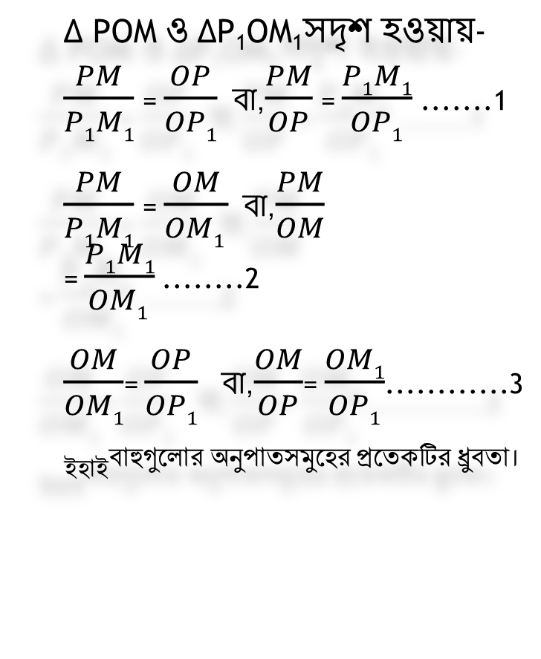
A
P₁
A
P
=
∆ POM ও ∆P₁OM₁সদৃশ হওয়ায়-
$\frac{PM}{P1M1}$ ₌$\frac{OP}{OP1}$ _{বা,}$\frac{PM}{OP}$ ₌$\frac{P1M1}{OP1}$ _{.......1}
$\frac{PM}{P1M1}$ ₌$\frac{OM}{OM1 }$ _{বা,}$\frac{PM}{OM}$ ₌$\frac{P1M1}{OM1 }$_{........2}
$\frac{OM}{OM1}$₌$\frac{OP}{OP1}$ _{বা,}$\frac{OM}{OP}$₌$\frac{OM1}{OP1}$_{............3}
_{ইহাই}বাহুগুলোর অনুপাতসমুহের প্রতেকটির ধ্রুবতা।
Ө
Ө
M₁
O
X
O
M
X
চিত্রে ∆POM ও ∆P₁OM₁ দুইটি সদৃশ সমকোণী ত্রিভুজ।

Slide 10
A
P
Ө
O
X
M
$<$XOA=Өধরে , Ө কোণের ছয়টি ত্রিকোণমিতিক অনুপাত পাওয়া যায়-
1. SinӨ = $\frac{PM}{OP}$ 2. CosecӨ =$\frac{OP}{PM}$
3. CosӨ =$\frac{OM}{OP}$ 4. SecӨ = $\frac{OP}{OM}$
5. TanӨ= $\frac{PM}{OM}$ 6. CotӨ = $\frac{OM}{PM}$

Slide 11
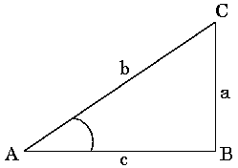
দলীয় কাজঃ ওপরের চিত্রের আলোকে SinӨ, CosӨ, TanӨ এর অনুপাতগুলো লিখ।

Slide 12
মুল্যায়ন
১। সমকোণের বিপরীত বাহুকে কি বলে?
২। প্রদত্ত কোণসৃষ্টিকারী রেখাংকে কি বলে ?
৩। প্রদত্ত কোণের বিপরীত বাহুকে কি বলে ?

Slide 13
বাড়ির কাজঃ
TanA=3/4 হলে, A কোণের অন্যান্য ত্রিকোণমিতিক অনুপাতগুলো নির্ণয় কর।

Slide 14
ধন্যবাদ

